Slide 1
Kaj je konec vojne pomenil slovencem
Učbenik stran 112 - 113

Slide 2
1. Kako so potekali sklepni boji
Marca 1945 se partizanska vojska preimenuje v JUGOSLOVANSKO ARMADO.
Poleti 1944 se Nemci umikajo iz Balkanskega polotoka – poti proti zahodu zelo pomembne – pritisk na jugoslovanske partizane (posebno v Sloveniji!) zelo velik!
V maju 1945 partizani osvobodijo celotno slovensko narodnostno ozemlje.
9. maj osvoboditev Ljubljane

Slide 3
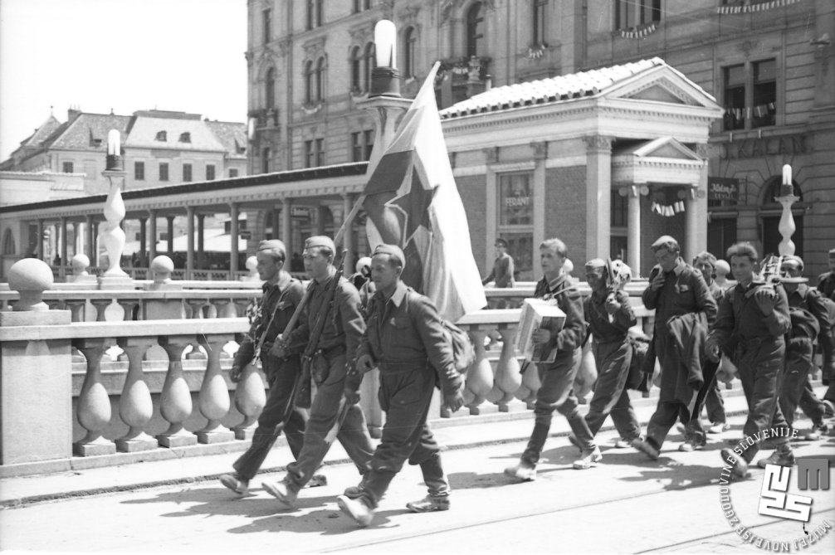
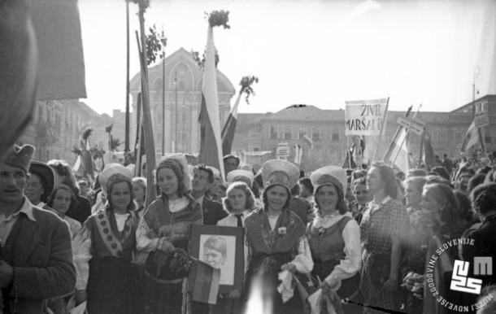
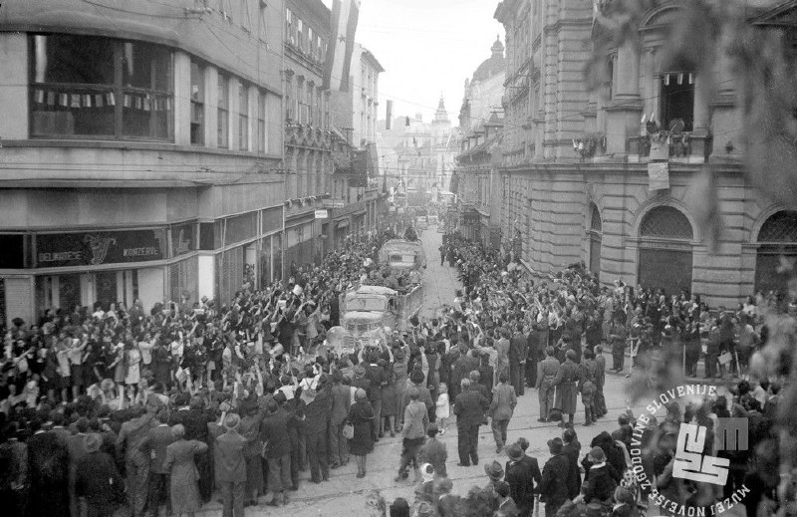
Osvoboditev ljubljane

Slide 4
Večini nemških enot se uspe umakniti pred Jugoslovansko armado na Koroško, kjer se predajo zaveznikom.
Zadnji spopadi na Slovenskem partizanov z Nemci še 15. maja 1945.
Vojna na Slovenskem je končana teden dni po koncu vojne v Evropi.

Slide 5
2. Neuspešen poskus meščanskih strank
Jeseni 1944 so predstavniki meščanskih strank ustanovili skupno predstavništvo NARODNI ODBOR ZA SLOVENIJO.
Maja 1945 odbor sprejme:
Slovenijo kot sestavni del Kraljevine Jugoslavije,
ustanovitev slovenske narodne vojske (enote meščanskega tabora in domobrancev).
Narodni odbor se pripravlja NA PREVZEM OBLASTI – zanašal se je, da bojo Slovenijo osvobodili ZAVEZNIKI in ne partizani. Cilji Narodnega odbora se ne uresničijo!

Slide 6
3. Kdo se ni veselil zmage partizanov
Partizanske osvoboditve Slovenije se ne veselijo tisti, ki so sodelovali z okupatorjem ali odklanjali sodelovanje z OF – širi se strah pred prevzemom oblasti in maščevanjem.
Nekateri Slovenci zapustijo svoje domove, postanejo begunci. Pridružijo se jim števlini politiki predvojnega meščanskega tabora.
Skupaj z nemško in domobransko vojsko se umaknejo na Koroško.
Slovenski begunci se iz begunskih taborišč v Avstriji izselijo v ZDA, Kanado ali Argentino.

Slide 7
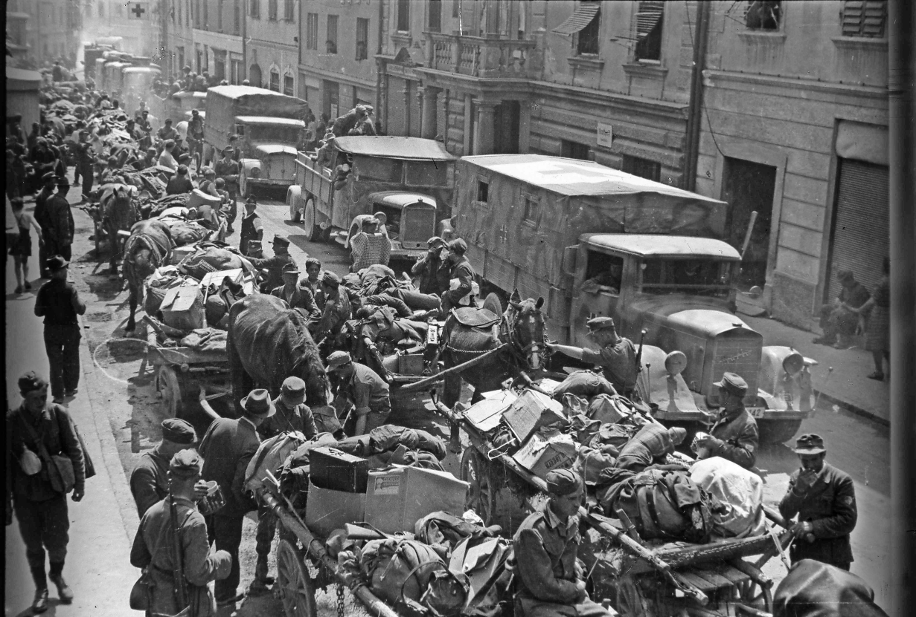
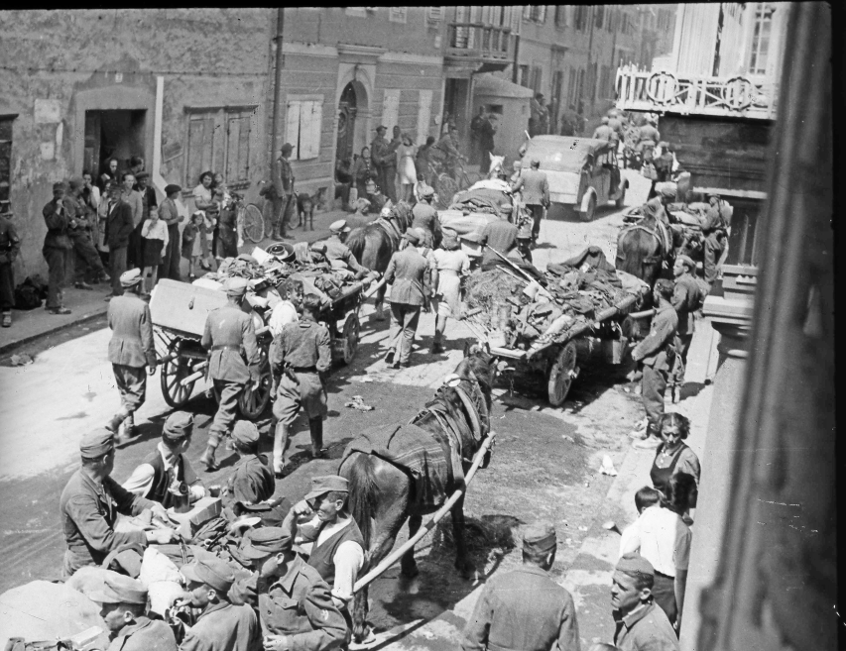
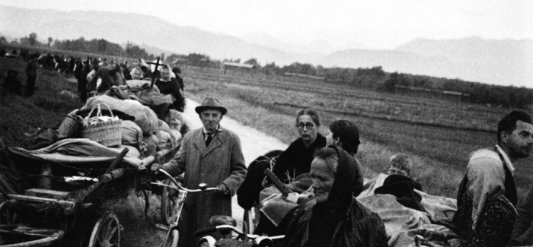
Umik Nemcev indomobrancev
skozi Tržič
Slovenski begunci

Slide 8
Odgovori na vprašanja s pomočjo učbenika
Kdaj je končana (dan, datum in leto) druga svetovna vojna na Slovenskem?
V slovar poglej kaj pomeni beseda BEGUNEC. Zapiši razlago. Zakaj ob koncu vojne iz Slovenije bežijo nekateri begunci?

Slide 9
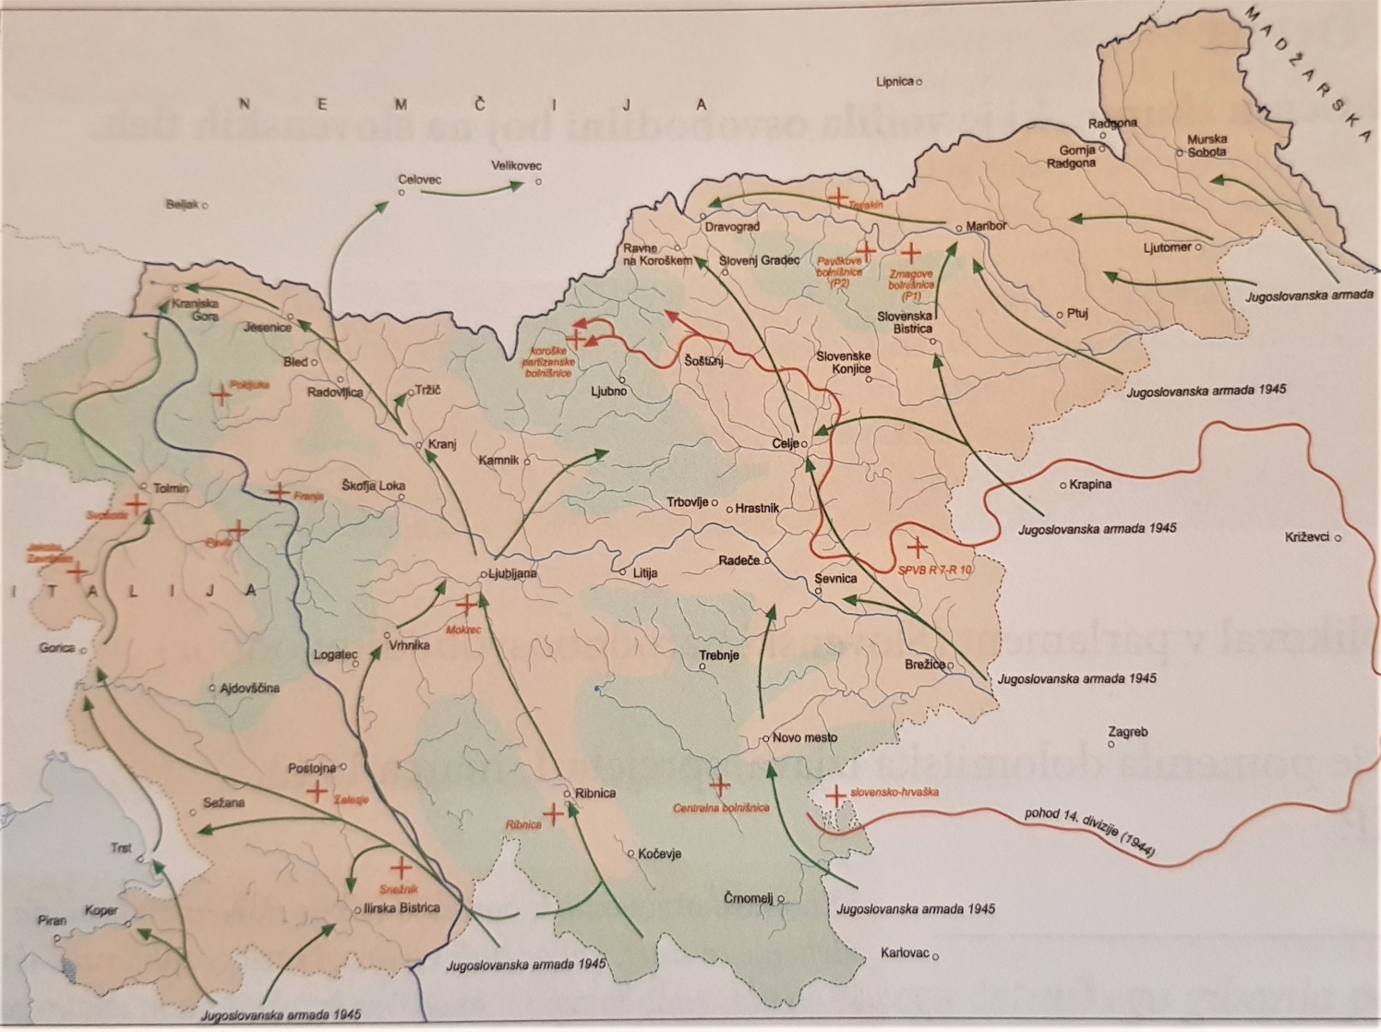
3. Zemljevid prikazuje sklepno obdobje druge svetovne vojne na Slovenskih tleh.
Kaj prikazujejo zelene puščice?
Zapiši kraje, ki so jih partizani osvobodili, pa danes niso del Republike Slovenije.
V kateri smeri se umikajo Nemci in domobranske enote?

Slide 10
4. Poglej si video posnetek na spletnem naslovu:
https://otroski.rtvslo.si/infodrom/prispevek/4035
Zakaj boji na Slovenskem potekajo še skoraj 14 dni, po tem, ko je v Evropi že razglašen konec druge svetovne vojne?

